Slide 1

Муниципальное бюджетное дошкольное образовательное учреждение
«Зырянский детский сад»
Зырянского района
Использование игр и игровых упражнений для развития речи детей.
Подготовила: воспитатель
Рябцева Галина Леонидовна

Slide 2
Игра – это эмоциональная деятельность, а эмоции влияют не только на уровень интеллектуального развития, но и на умственную активность ребёнка, его творческие возможности. Таким образом, различные структурные элементы игры (воображаемая ситуация, интересный сюжет, ролевые действия и отношения) послужат для детей образцом, своеобразной формой обучающей игры, которая, несомненно, окажет влияние на содержание их игр в дальнейшим. В зависимости от учебной задачи и содержания занятия в равной степени могут быть использованы сюжет, ролевые отношения, сказочные или литературные персонажи и др. В любом случае характер игры определяется логикой построения занятия, которое направлено на достижение определённой дидактической цели.

Slide 3
Игра выполняет ряд функций в развитии личности человека. Например, компенсаторная функция игры основана на том, что для ребёнка игровое пространство становится новой реальностью в реальности, созданной взрослыми. Иначе говоря, игра – это альтернатива действительности, и поэтому она обладает терапевтическим свойством, используется для коррекции состояния и поведения ребёнка. Но, всё же, главная функция игры – развивающая: она повышает интеллект, способствует чувственному восприятию мира и эмоциональному благополучию ребёнка.

Slide 4
Требования ФГОС ДО – для нас основные ориентиры. Полноценная реализация цели – формирование к завершению дошкольного возраста универсального общения ребенка с людьми, которые его окружают. Дошкольник старшего возраста должен без затруднений разговаривать с разными по возрасту, социальному положению, полу, представителями общества. Между речью и игрой существует двусторонняя связь: с одной стороны, речь развивается и активизируется в игре, а с другой стороны сама игра развивается под влиянием развития речи. В игре дети естественным образом учатся связно, последовательно и логично излагать свои мысли, преодолевая барьер стеснения из-за неправильной речи.

Slide 5
Игровые технологии, используемые в нашем детском саду это: пальчиковые игры которые представляют собой инсценировку стихов и потешек, рифмованных историй, сказок при помощи пальцев, «пальчиковый театр». Благодаря играм с пальчиками дети развивают мелкую моторику, что, в свою очередь, стимулирует развитие речевых центров; используемые в подвижных играх зазывалки, «выручалочки» формируют четкость, ритмичность произношения, вносящие элемент занимательности и дополнительный речевой материал, вызывает эмоциональный отклик у детей; в сюжетно-ролевой игре формируются навыки общения от момента распределения ролей, выполнения ролевых действий, разрешения конфликтной ситуации до выхода ребенка из игры. Сюжетно-ролевые игры в корреспондентов-телерепортёров помогают раскрепостить детей, приобрести навыки публичных выступлений, научить говорить выразительно, четко и правильно; в процессе настольно-печатных игр дети усваивают и закрепляют знания в практических действиях не с предметами, а с изображением на картинках. К таким играм относятся: лото, домино, парные картинки, рассматривание картинок на кубе; хороводные игры и игры с пением способствуют развитию выразительности речи и согласованности слов с движениями; игры – драматизации, разные виды театральных игр способствуют развитию речевой активности, которые развивают вкус и интерес к художественному слову, выразительности речи, художественно-речевой деятельности.; дидактические игры, позволяющие приобщать детей к окружающей жизни в доступных им формах. Основная особенность дидактических игр определена их названием: это игры обучающие.

Slide 6
Благодаря использованию дидактических игр процесс обучения проходит в доступной и привлекательной для детей дошкольного возраста игровой форме. Дидактические игры развивают речь детей: пополняется и активизируется словарь, формируется правильное звукопроизношение, развивается связная речь, умение правильно выражать свои мысли. Дидактические задачи многих игр составлены так, чтобы научить детей самостоятельно составлять рассказы о предметах, явлениях в природе и в общественной жизни. Так развивается монологическая речь ребенка. Уникальность дидактической игры состоит так же в том, что это универсальное средство, которое может включать в себя несколько образовательных областей.

Slide 7
Все игры направлены на развитие всех сторон речи (фонетику, лексику, грамматику и связную речь), расширение знаний и представлений об окружающем, развитие мыслительных процессов, произвольного внимания и восприятия, развитие мелкой моторики, пространственной ориентировки, речевого творчества, подготовку к обучению в школе.
И, хочется сделать вывод : Использование игровых технологий актуально и необходимо в речевом развитии дошкольников.

Slide 8
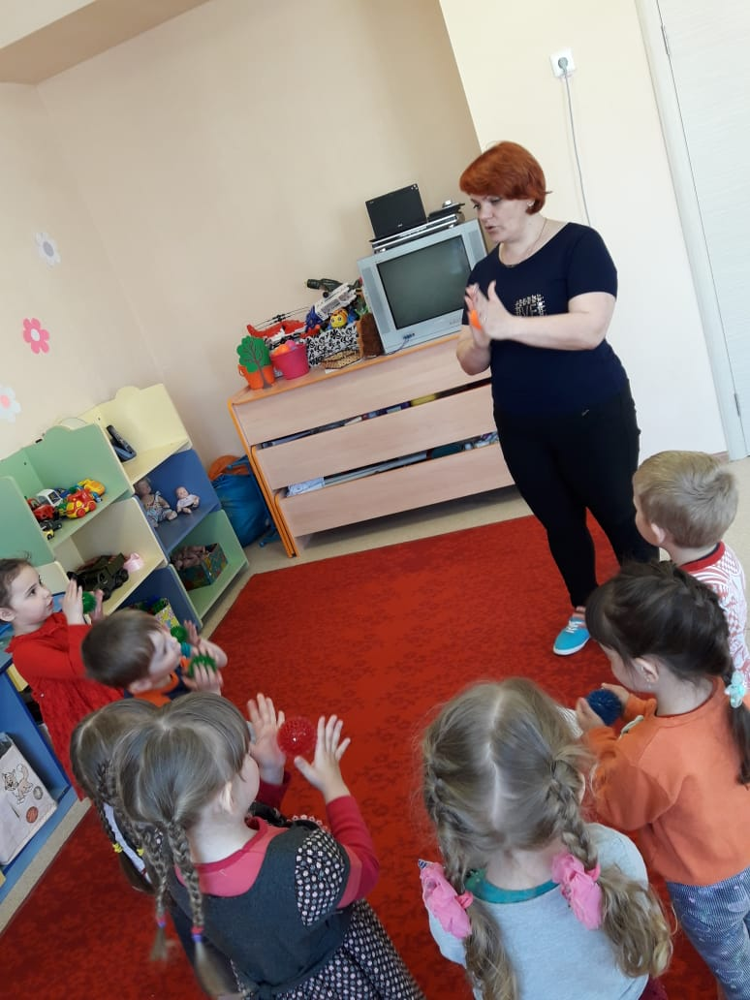
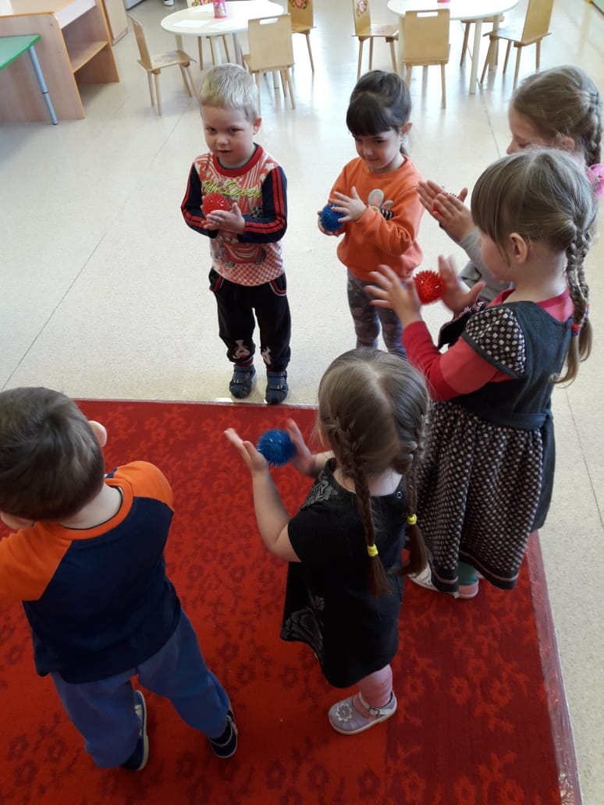
Аристотель сказал: «рука – это своего рода внешний мозг», «рука – это инструмент всех инструментов.»

Slide 9
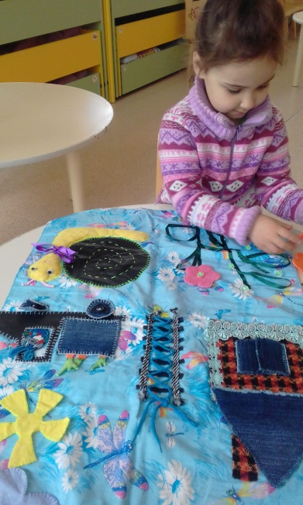
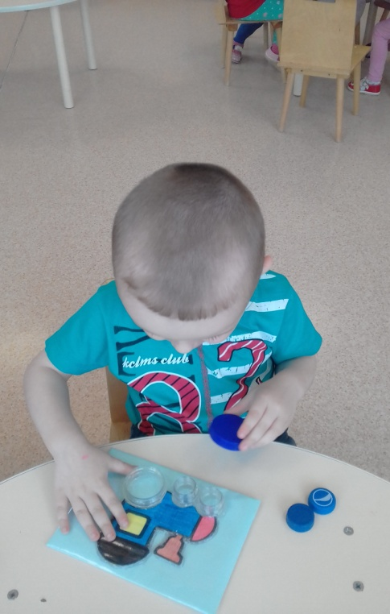
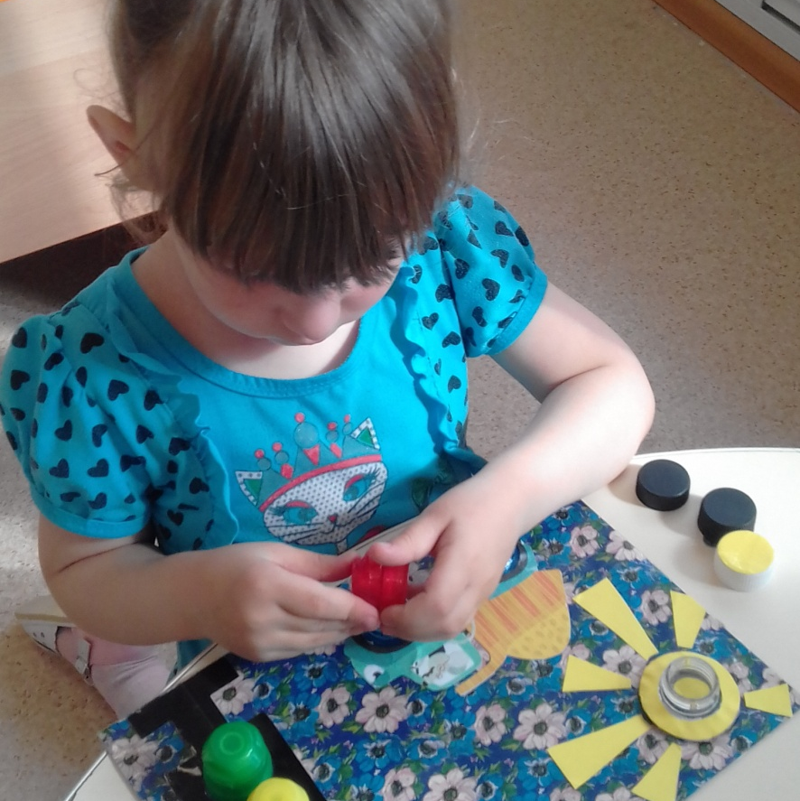
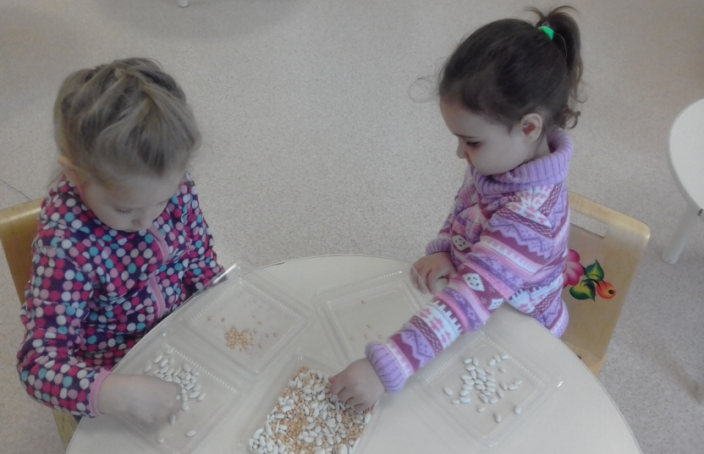
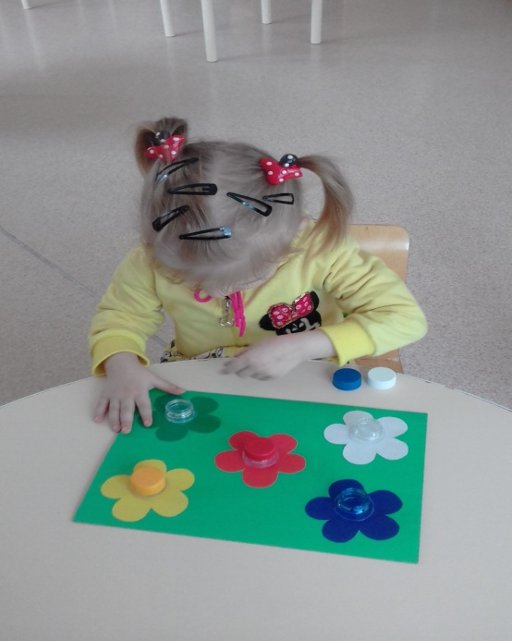

Slide 10
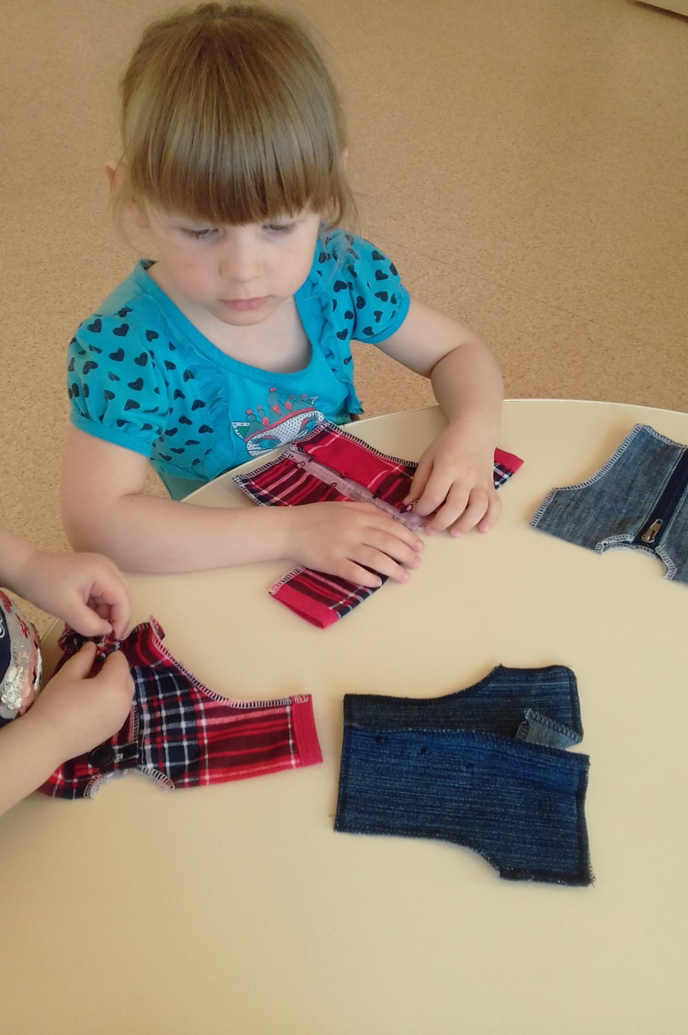
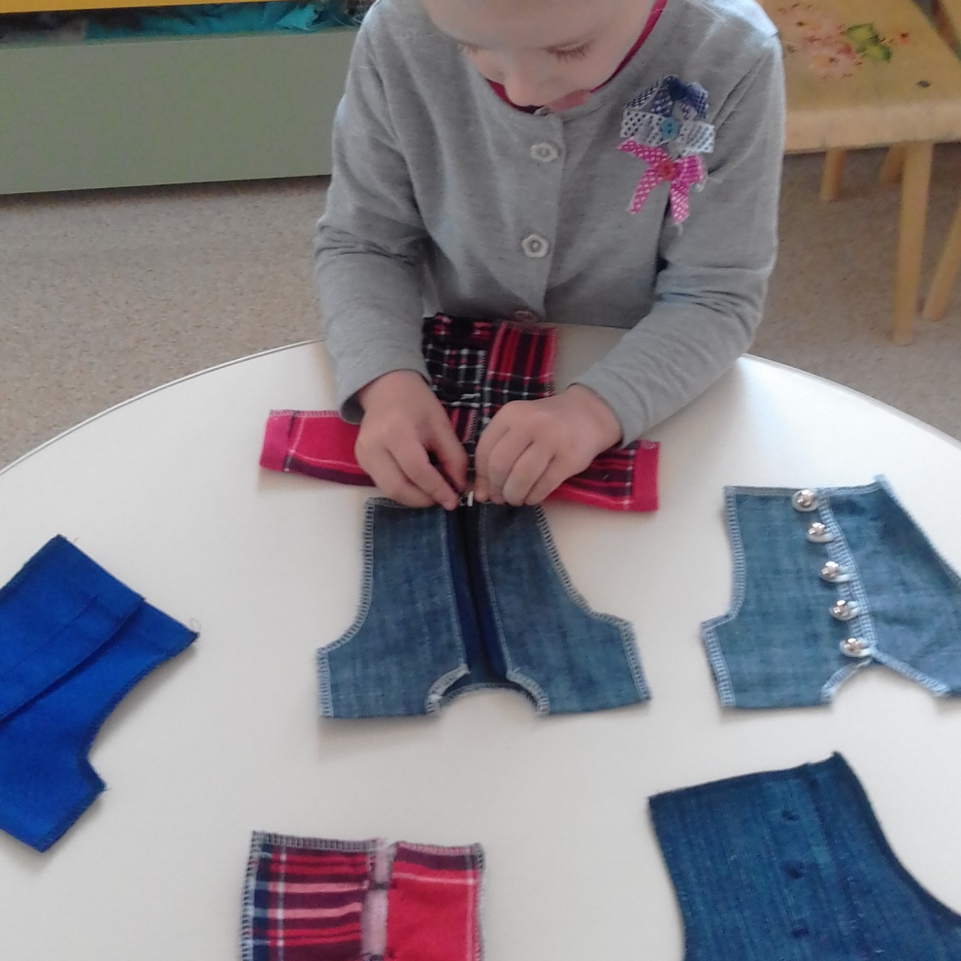
«Волшебная одежда»

Slide 11
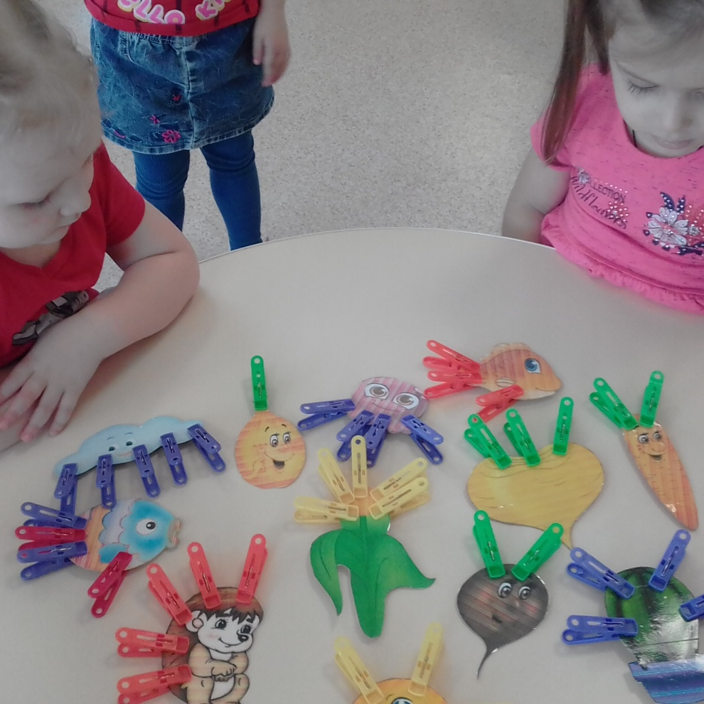
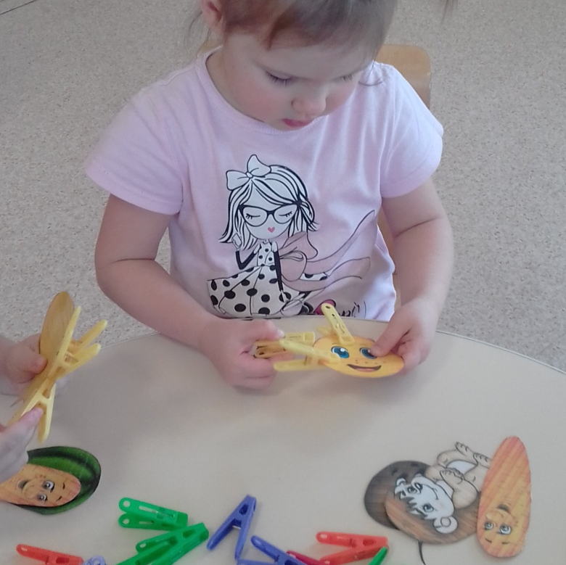
«Игры с прищепками»
Проводятся в форме игры:
« Где у солнышка лучики?»,
« Где у ежика колючки?» и т.д.

Slide 12
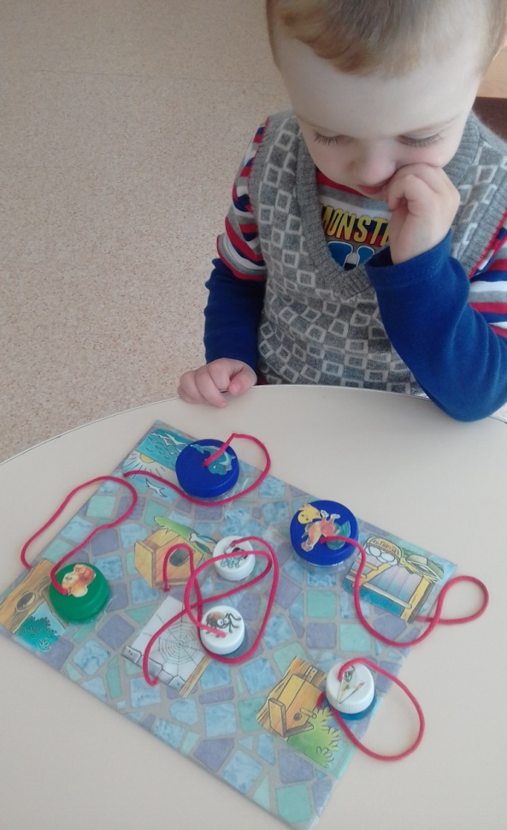
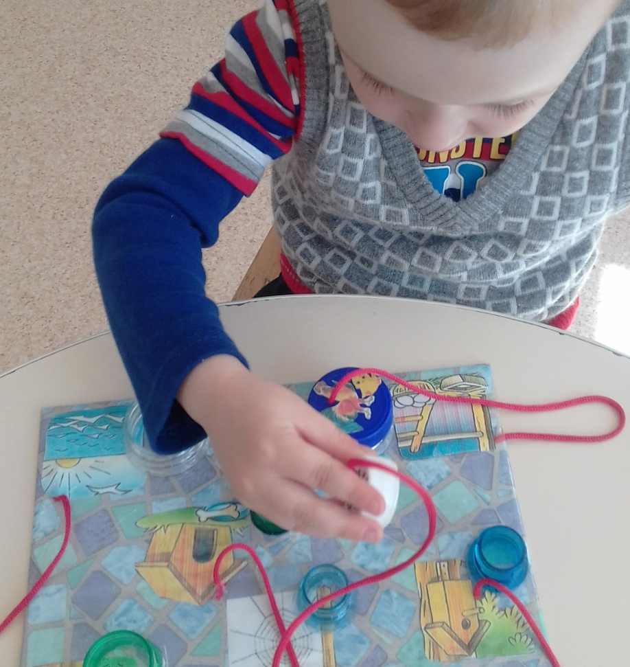
«Найди свой домик»
Развивается мелкая моторика рук при откручивании и закручивании крышки, развиваются навыки счета, закрепляются знания о цвете.

Slide 13
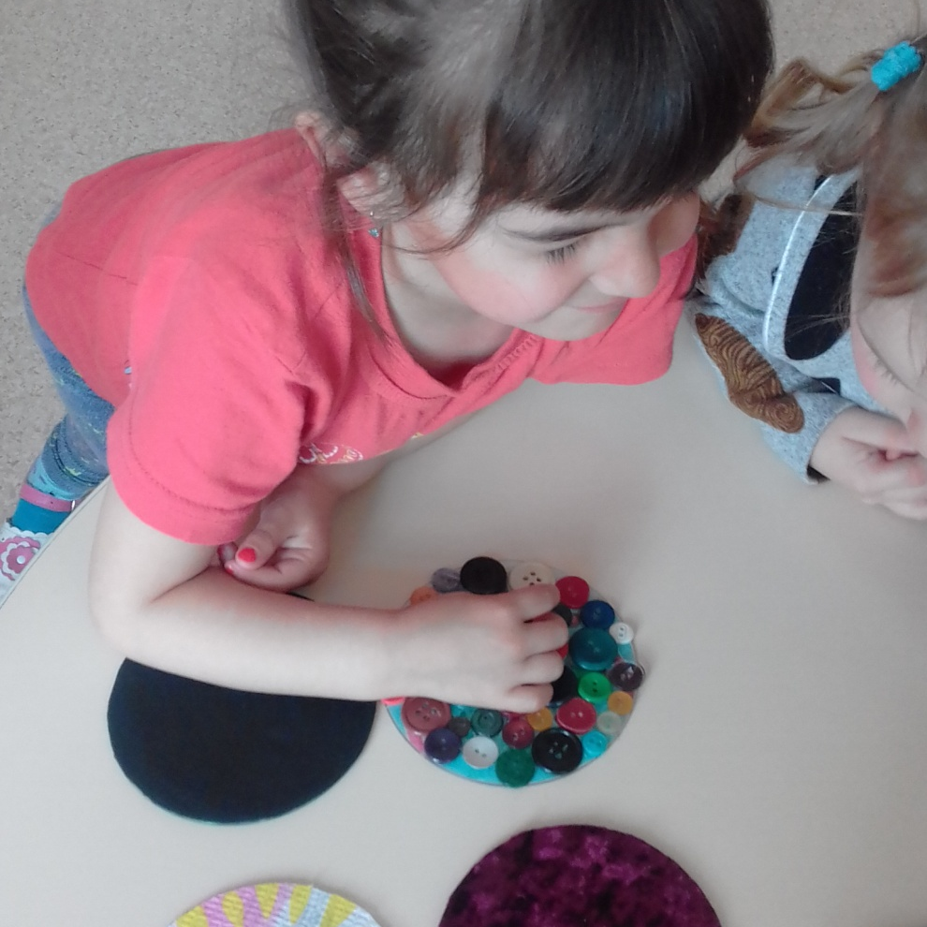
«Тактильные дощечки»
Этапы работы :
Дать ребенку сигнал, чтобы он закрыл глаза;
Вложить в его руки диск с установкой на обследование;
Спросить, что ему напоминает, когда он гладит поверхность диска;

Slide 14
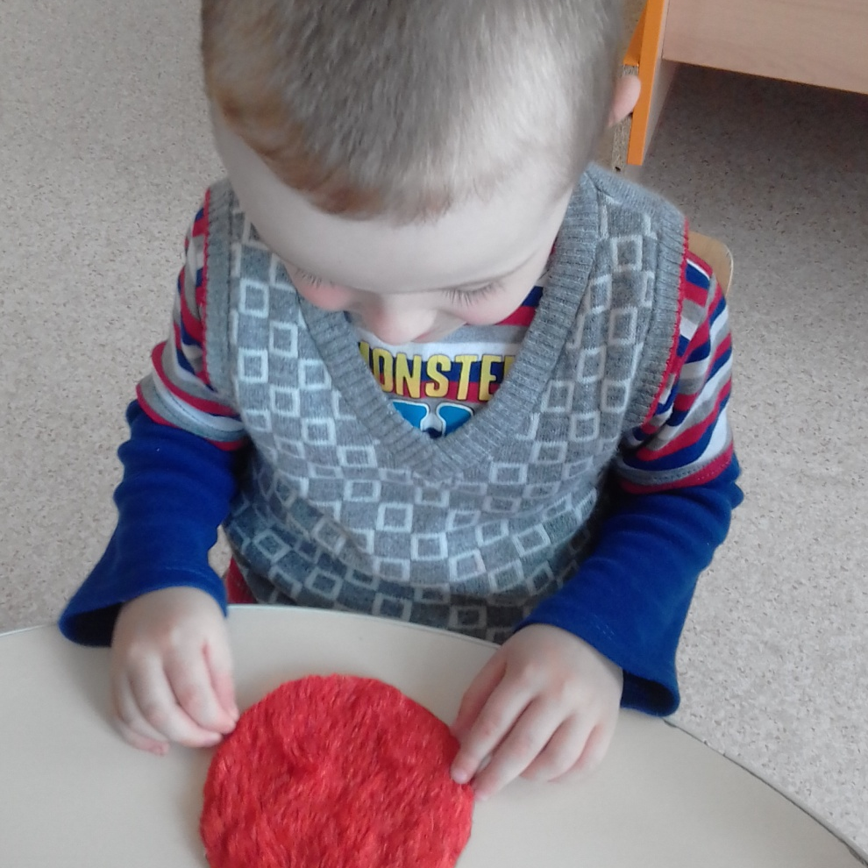
«Тактильные дощечки»
Ощущения от прикосновений разные
(пушистого котенка или колючего ежа).
Затем ребенок может открыть глаза и посмотреть на поверхность диска.

Slide 15
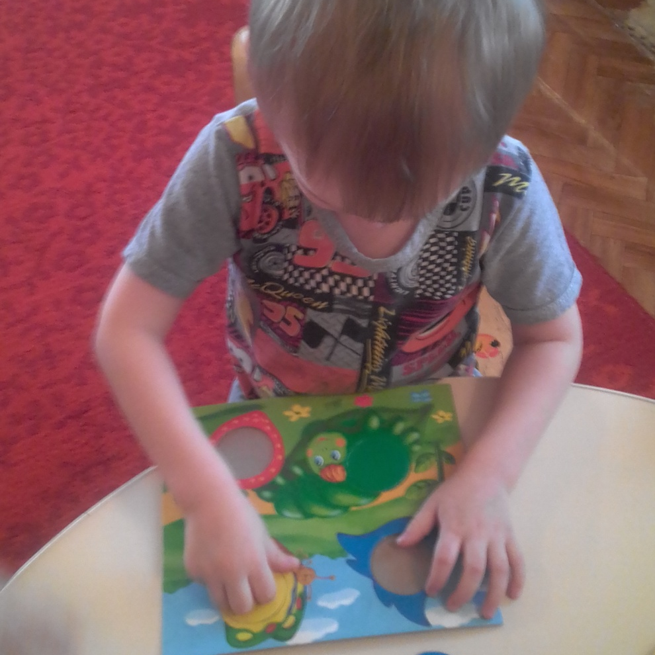
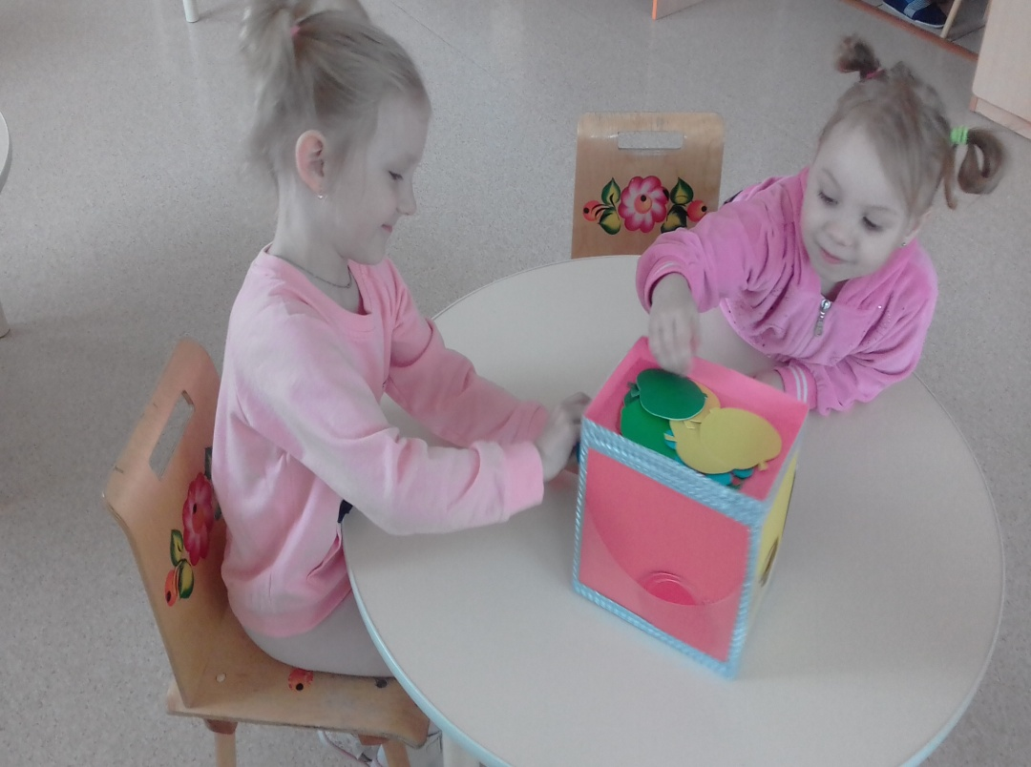
«Полянка»
«Сенсорный куб»
Учит детей подбирать вкладыши в соответствии с цветом.
Воспитывает познавательный интерес, усидчивость, знакомит с цветом.

Slide 16
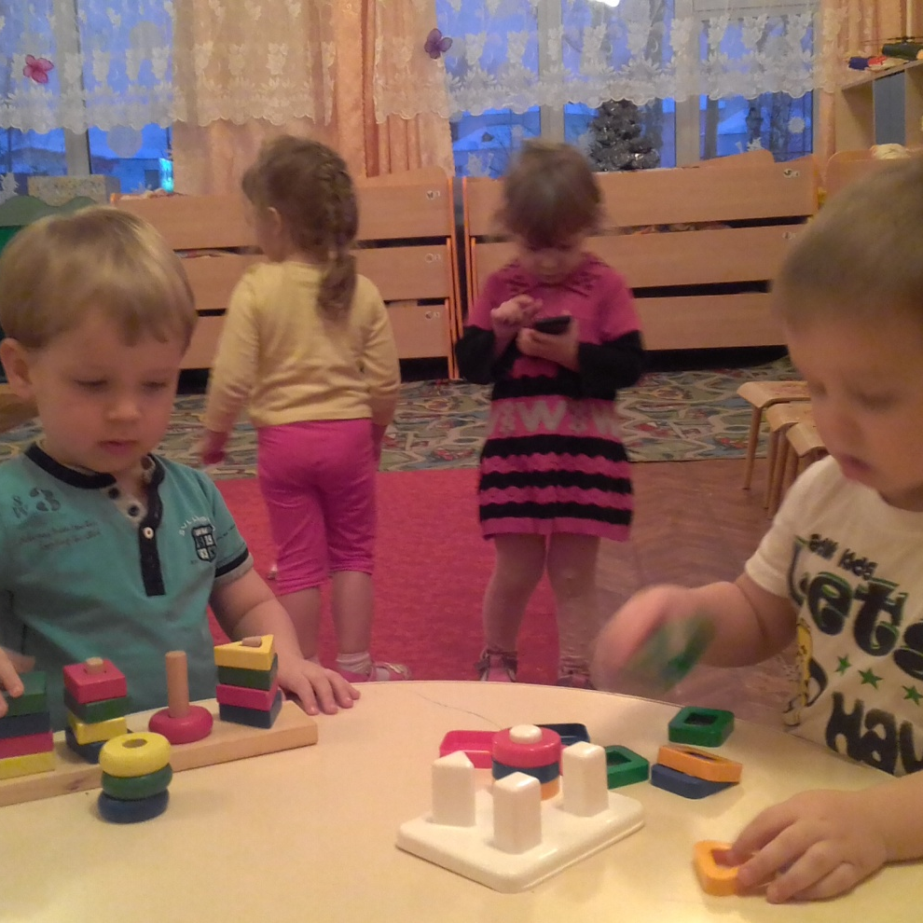
« Подбери по цвету и форме»
Закрепляет название геометрических фигур, развивает мышление и речь. Дети подбирают необходимые фигуры по цвету и форме.

Slide 17
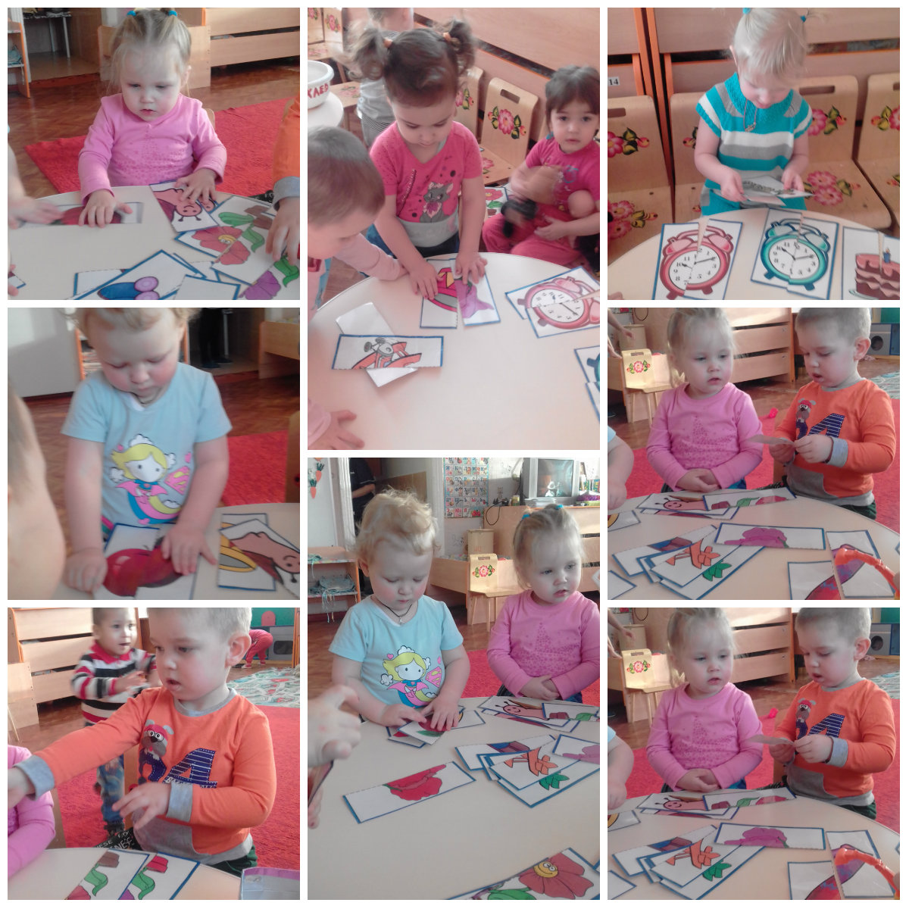

Slide 18
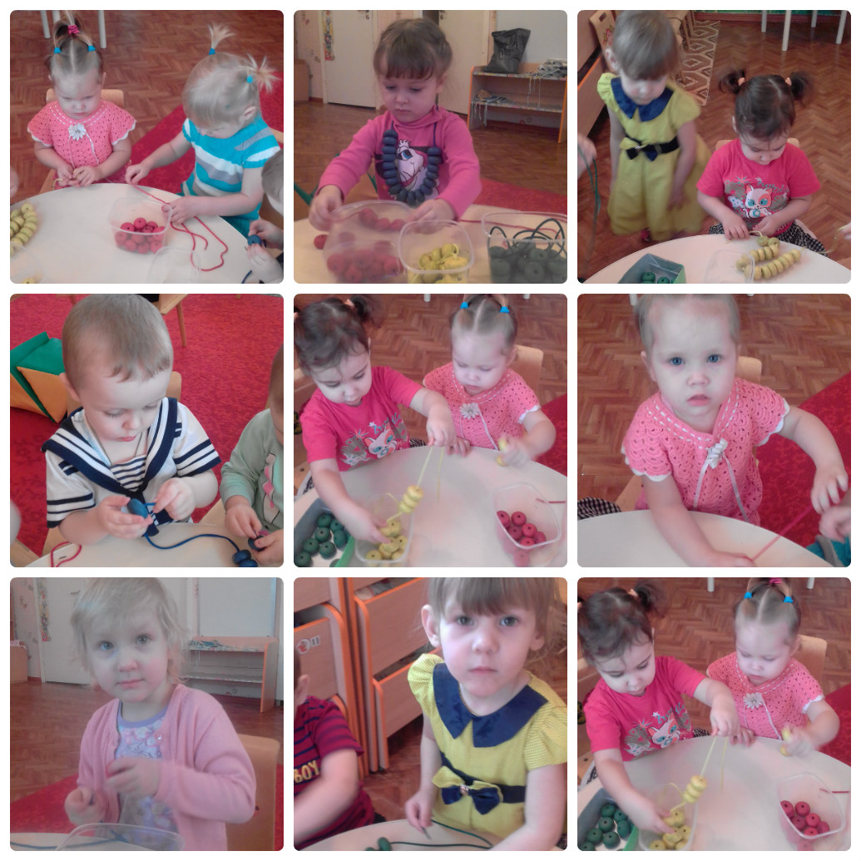

Slide 19
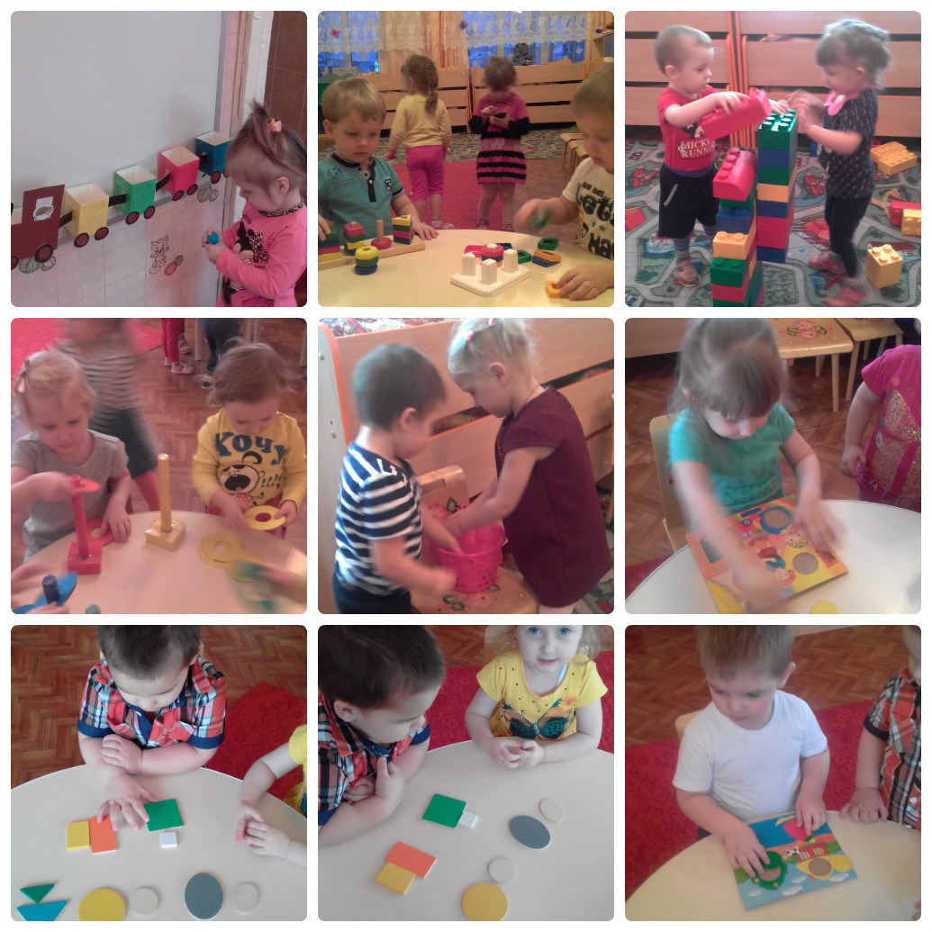

Slide 20
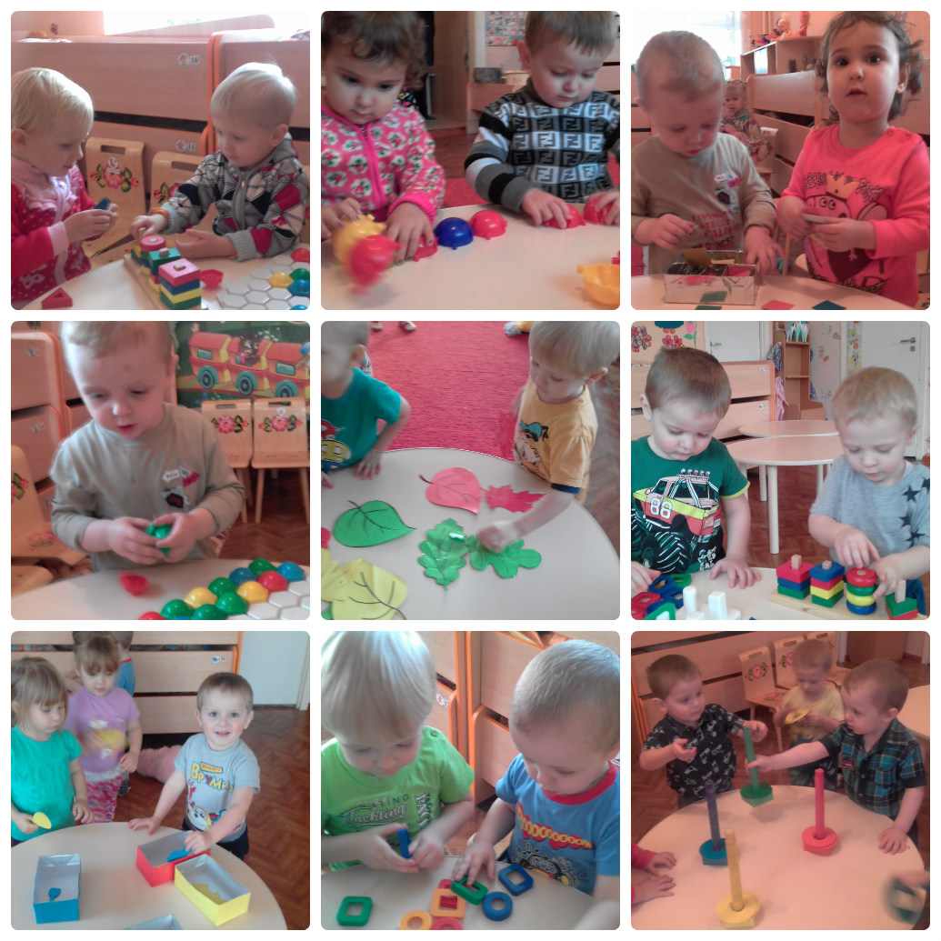

Slide 21
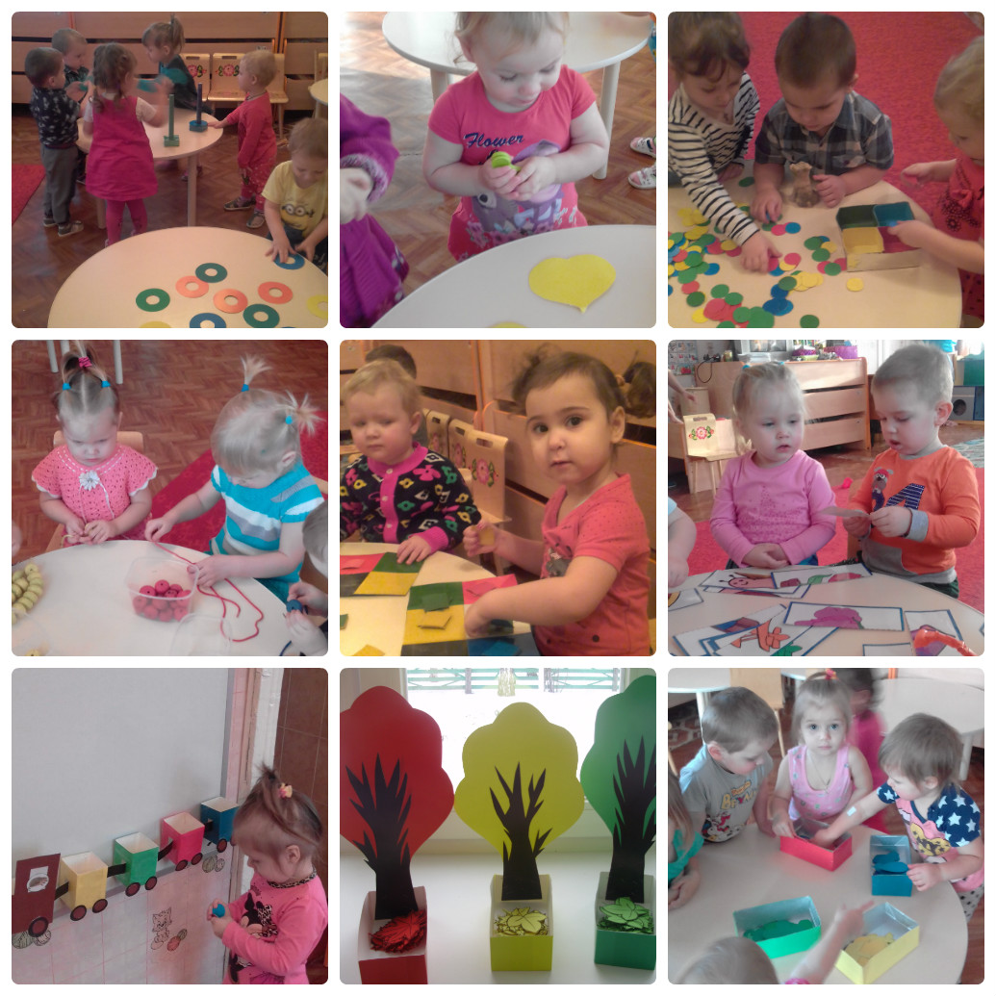

Slide 22
«Истоки способностей и дарования детей – на кончиках их пальцев. От пальцев, образно говоря, тянутся тончайшие нити – ручейки, которые питают источник творческой нити, другими словами, чем больше мастерства в детской руке, тем умнее ребенок ». В.А.Сухомлинский.

Slide 23
Спасибо за внимание!

